Slide 1
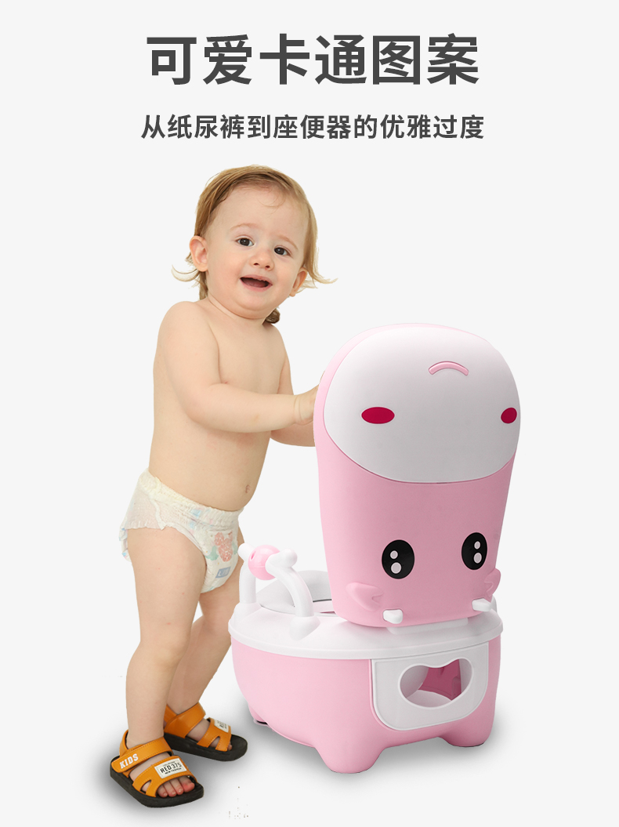

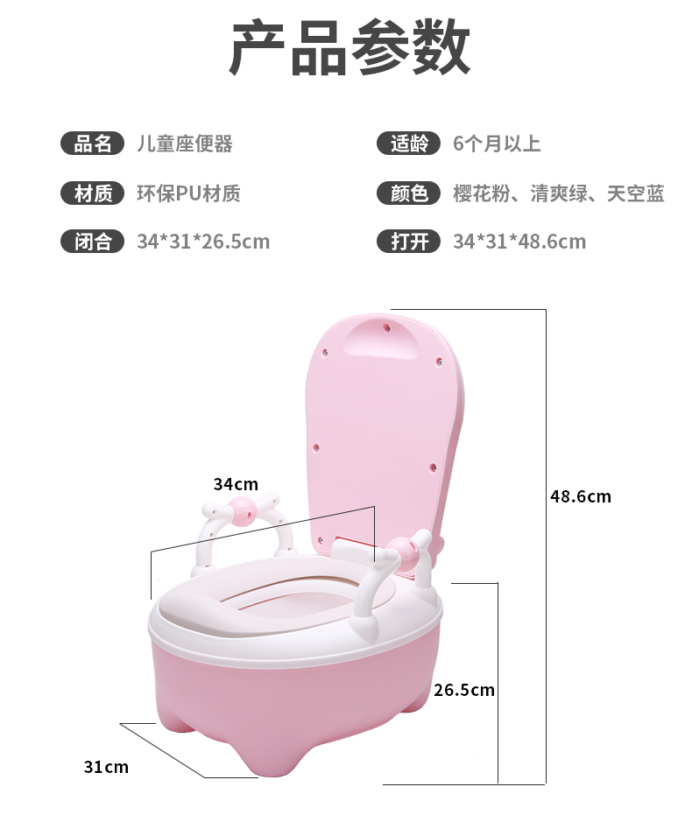
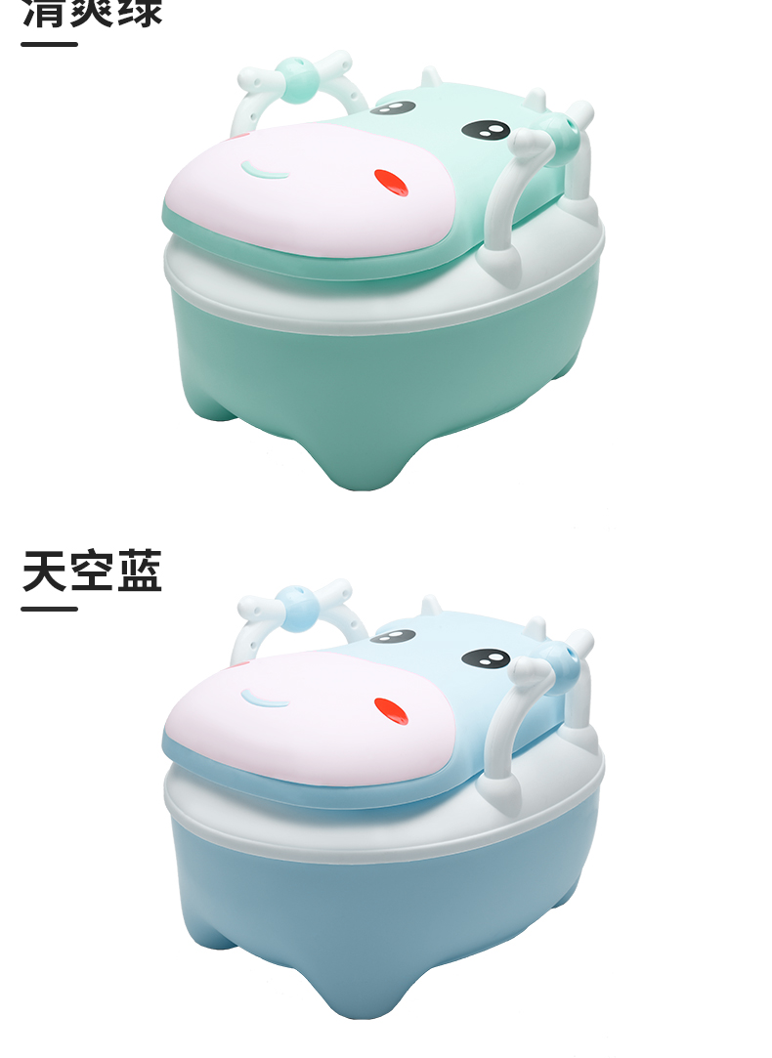
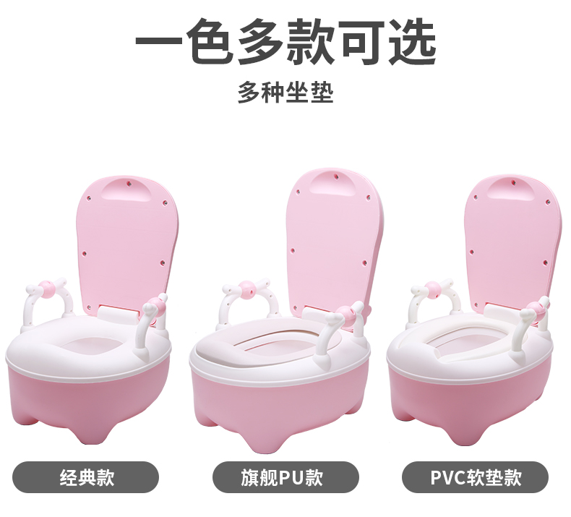
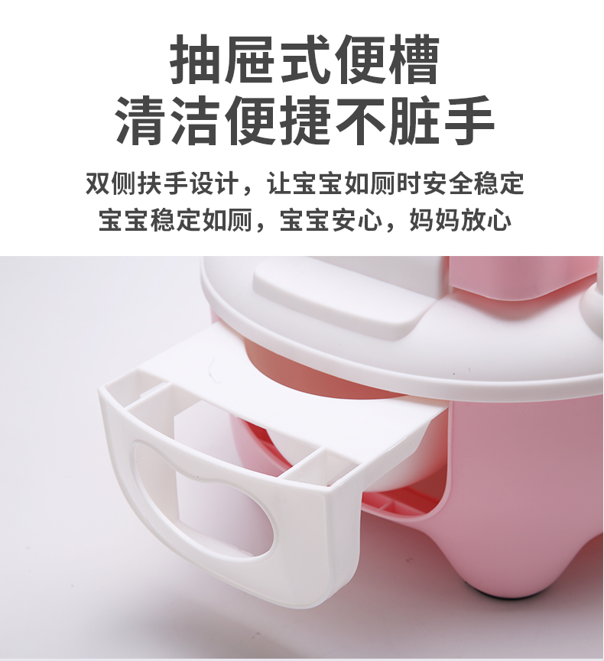
萌牛马桶
Mengniu toilet
净重：1.35KG
Net weight: 1.35KG
颜色：粉色/绿色/蓝
Color: pink/green/ blue
毛重：1.75KG
Grossweight:1.75KG
装箱数：1件
Packing number: 1 piece
材质：PP
Material:PP
包装尺寸：36*32*24CM
Packing size: 36*32*24CM
体积：0.0277m³
Double-deckvolume: 0.0277m³
40Q高柜装货数量：2450套
40Q high container loading quantity: 2450 sets
硬座款出厂价：
PU版：
PU version:
升级版：
Upgrade version:

